Slide 1
Классические статистические тесты
Арнаут Олег, д.м.н.,
магистр по наукам о данных,
врач анестезиолог-реаниматолог
Notes:
Добрый день уважаемые коллеги !
Несколько слов о себе. Меня зовут Арнаут Олег. По специальности врач анестезиолог-реаниматолог.
Могу с твёрдой уверенностью сказать что встреча с командой ИИ во многом изменила мою жизнь. Всё началось в 2019, когда я приехал на интенсив по Биостатистике, за которой последовала программа переподготовки ИИ по биостатистике 2021, а в 2023 году я закончил магистратуру по Data Science ВШЭ профиль разработка ML моделей.
Вообще я больше работаю на питоне, но если есть необходимость могу перейти в R. Поскольку я не математик, прошу не судить строго за некоторые неточности в изложенном материале

Slide 2
Клиническая и статистическая гипотеза
Клиническая (исследовательская) гипотеза
препарат А вызывает фиброз миокарда
курение сопряжено с повышенным риском сердечно-сосудистых заболеваний
концентрация IL-1 является биологическим маркером гистологических изменений при бронхиальной астме
Статистическая гипотеза - строго сформулированное утверждение касательно параметра (параметров) генеральной совокупности (но не выборки)
Notes:
Прежде чем мы начнём говорить о статистических тестах (критериях), позволю себе напомнить основные моменты связанные с тестированием гипотез. Начнём с определений
Можем ли мы проверить клиническую гипотезу?

Slide 3
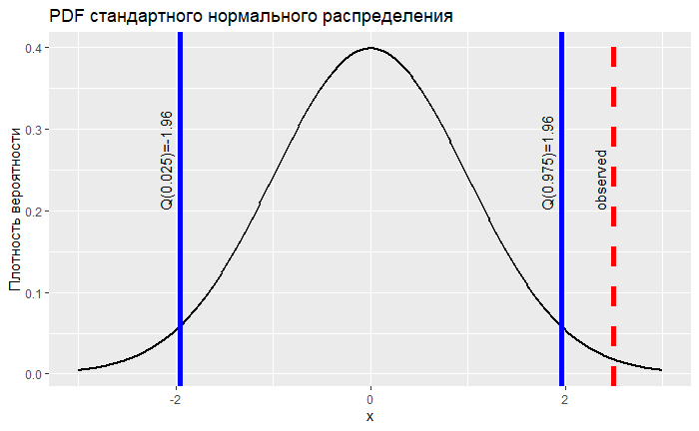
Алгоритм проверки статистических гипотез
Формулируем нулевую и альтернативную гипотезы (формализация исследовательской гипотезы на языке математики)
Фиксируем уровень значимости: 𝛼=0.05
Выбираем статистический тест (критерий) для проверки гипотезы
Находим критическое значение статистики
Находим наблюдаемое значение статистики
Отвергаем или не отвергаем нулевую гипотезу в соответствии наблюдаемым и критическим значением статистики
Оцениваем практическую значимость полученного результата
Notes:
Как бы вы проитерпретировали полученный результат?

Slide 4
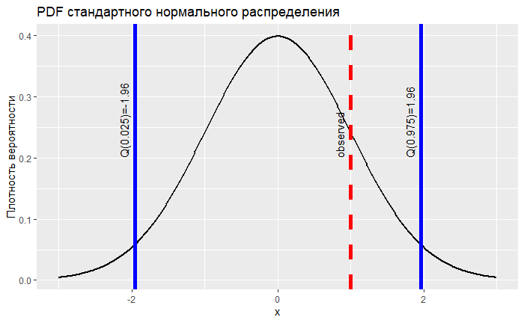
Алгоритм проверки статистических гипотез
Формулируем нулевую и альтернативную гипотезы (формализация исследовательской гипотезы на языке математики)
Фиксируем уровень значимости: 𝛼=0.05
Выбираем статистический тест (критерий) для проверки гипотезы
Находим критическое значение статистики
Находим наблюдаемое значение статистики
Отвергаем или не отвергаем нулевую гипотезу в соответствии наблюдаемым и критическим значением статистики
Оцениваем практическую значимость полученного результата
Если при проверке нулевая гипотеза не отвергается, нельзя считать её доказанной !!!

Slide 5
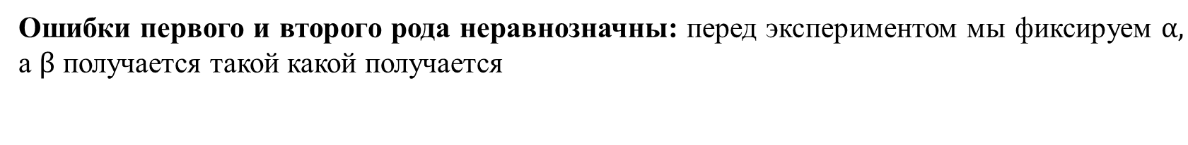
Презумпция нулевой гипотезы
Презумпция невиновности: человек считается невиновным, пока его вина не будет доказана в суде
Презумпция нулевой гипотезы: мы верим в нулевую гипотезу, пока данные не опровергнут её
Ошибки первого и второго рода неравнозначны: перед экспериментом мы фиксируем $α,$ а $β$ получается такой какой получается
Notes:
Вывод “данные противоречат гипотезе” всегда весомее и категоричнее, чем “данные не противоречат гипотезе”

Slide 6
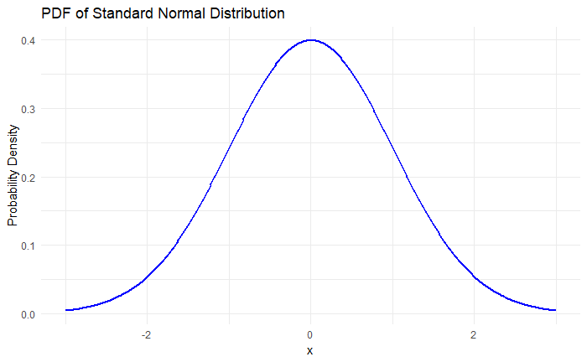
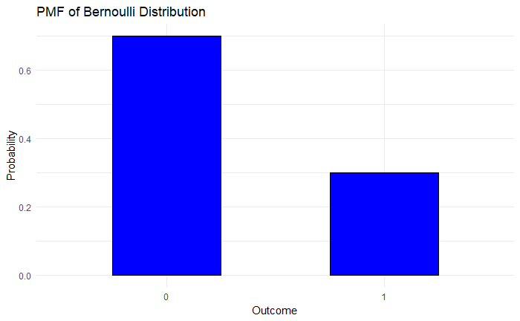
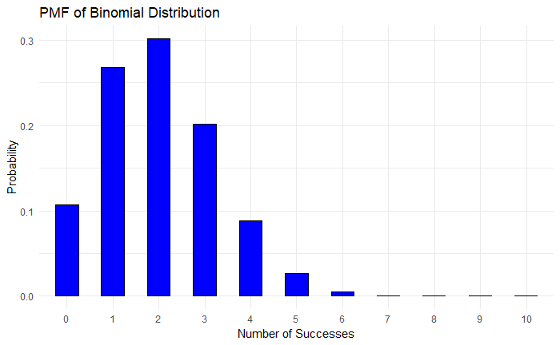
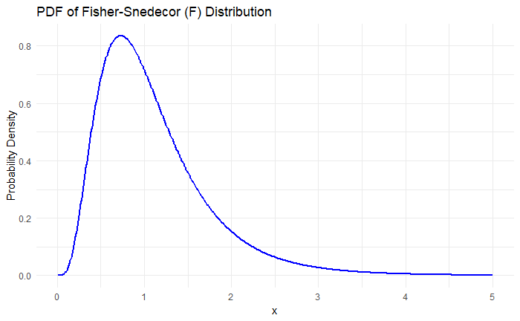
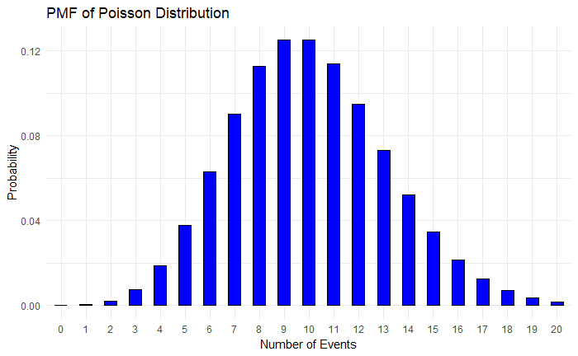
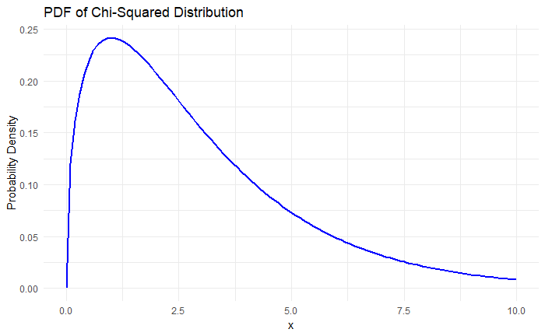
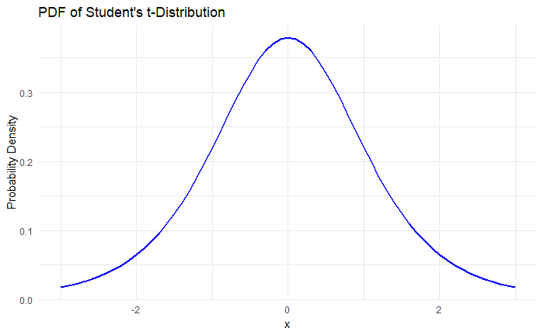
Распределения*
Notes:
Непрерывная и дискретная

Slide 7
R studio…
#Распределения
Notes:
Разберём одно непрерывное и одно дискретное распределение

Slide 8
Критерии (статистические тесты)
Параметрические - включают в себя расчёт параметров конкретного распределения
Непараметрические - не завязаны на конкретное распределение
Согласия - проверяется гипотеза о виде неизвестного закона распределения
Наиболее мощный критерий это критерий, который при фиксированном размере выборки и фиксированной ошибке первого рода будет давать наименьшую ошибку второго рода
Notes:
Параметрические методы:
Эти методы предполагают, что данные следуют определенному параметрическому распределению, такому как нормальное, биномиальное, экспоненциальное и др.
Параметрические методы оценивают параметры этого распределения (например, среднее и стандартное отклонение для нормального распределения).
Параметрические методы могут быть более мощными, если данные действительно соответствуют выбранной модели.
Каждая из них имеет некие параметры, такие как дисперсия, матожидание и так далее и отталкиваясь от них мы понимаем как построить соответствующее распределение и как следствие имеем возможность тестировать гипотезы
Непараметрические методы: РАСПРЕДЕЛЕНИЕ МОЖЕТ БЫИТ НЕСТАНДАРОНЫМ И ЦПТ МОЖЕТ НЕ РАБОТАТЬ
Эти методы не предполагают определенного параметрического распределения и не оценивают его параметры.
Непараметрические методы часто используются, когда данные не имеют явной структуры, не следуют известному распределению или не удовлетворяют предположениям параметрических методов.
Непараметрические методы могут быть менее мощными, но более устойчивыми к нарушению предположений.
Тест согласия:
Тест согласия является частью статистического анализа, в которой проверяется, насколько хорошо наблюдаемые данные соответствуют какой-то теоретической модели или распределению.
В случае параметрических методов тест согласия используется для проверки гипотезы о том, что данные соответствуют определенному параметрическому распределению.
В случае непараметрических методов, тест согласия может проверять более общую гипотезу о согласии данных с каким-либо распределением, но без конкретных параметров.
Данные соответствуют некоторой модели и она

Slide 9
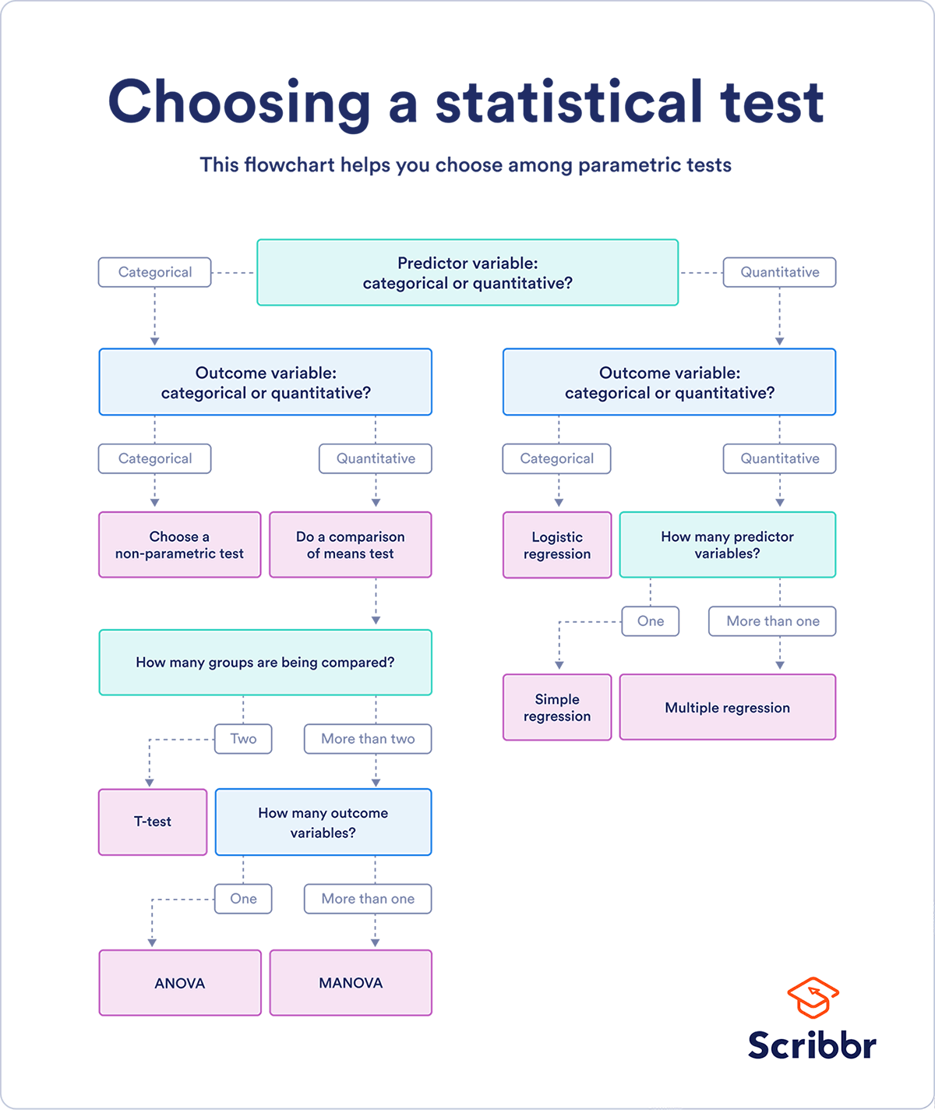
Как выбрать статистический тест?
Выбор статистического теста определяется статистической гипотезой !!!
https://www.scribbr.com/statistics/statistical-tests/

Slide 10
Гипотезы о средних
Notes:
1. Асимптотические, не предполагает конкретного распреления, но не должно быть аномалий и она должна быть достаточно большой2. Точные, важно понимать откуда пришла выборкаНет аномалий и выборка большая - первый вариантЕсли есть и или выборка маленькая надо проверить дополнительные утверждений - второй

Slide 11




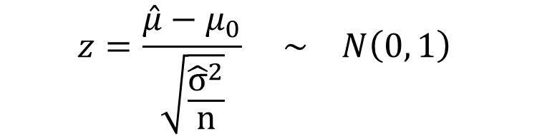
Z-критерий для среднего (асимптотический)
Критерий для проверки:
×
$$X_{1}, …, X_{n}∼iid N(μ, σ^{2})$$
$$z=\frac{\hat{μ}−μ_{0}}{\sqrt{\frac{{\hat{σ}}^{2}}{n}}} ∼ N\left(0, 1\right)$$
$H_{0}:μ=μ_{0}$ (среднее в генеральной совокупности (популяции) равно $μ_{0}$)
$$H_{a}:μ<≠>μ_{0}$$

Slide 12

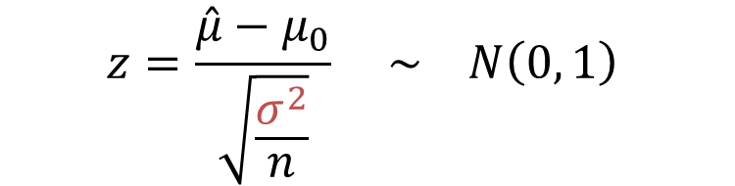


Z-критерий для среднего (точный)
Критерий для проверки:
$$X_{1}, …, X_{n}∼iid N(μ, { σ}^{2})$$
$$z=\frac{\hat{μ}−μ_{0}}{\sqrt{\frac{σ^{2}}{n}}} ∼ N\left(0, 1\right)$$
$H_{0}:μ=μ_{0 }$ (среднее в генеральной совокупности (популяции) равно $μ_{0}$)
$$H_{a}:μ<≠>μ_{0}$$
$σ^{2}−известна$
Notes:
Критерий точный, используется предположение о нормальности выборки и известности $σ^{2}$

Slide 13
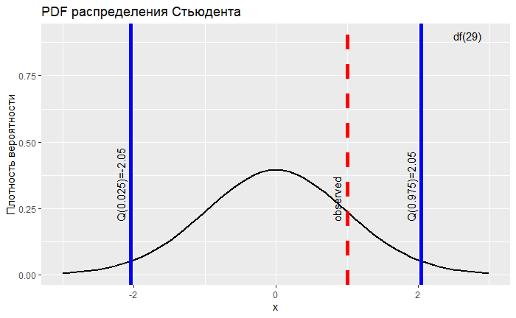
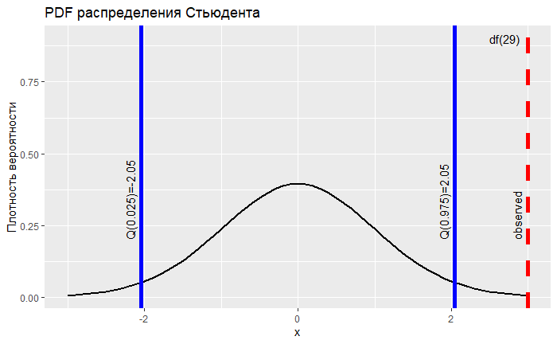
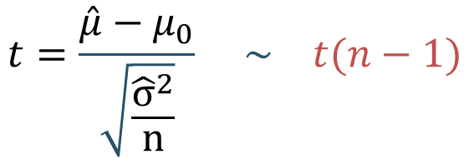




t-критерий для среднего (точный)
$$X_{1}, …, X_{n}∼iid N(μ, σ^{2})$$
Критерий для проверки:
$$t=\frac{\hat{μ}−μ_{0}}{\sqrt{\frac{{\hat{σ}}^{2}}{n}}} ∼ t(n−1)$$
$$H_{0}:μ=μ_{0}$$
(среднее в генеральной совокупности (популяции) равно $μ_{0}$)
$$H_{a}:μ<≠>μ_{0}$$
$σ^{2}−НЕизвестна$
Notes:
Критерий точный, используется предположение о нормальности выборки

Slide 14
R studio…

Slide 15
Пример
Предположим, мы проводим экспериментальное исследование, в котором хотим проверить, уровень гликолизированного гемоглобина (HbA1c) у пациентов с сахарным диабетом II типа после применения нового метода лечения.
Нам известно, что в общей популяции пациентов с сахарным диабетом II типа уровень HbA1c составляет 10%. Мы хотим узнать, отличается ли уровень HbA1c в целевой группе после применения нового метода.

Slide 16
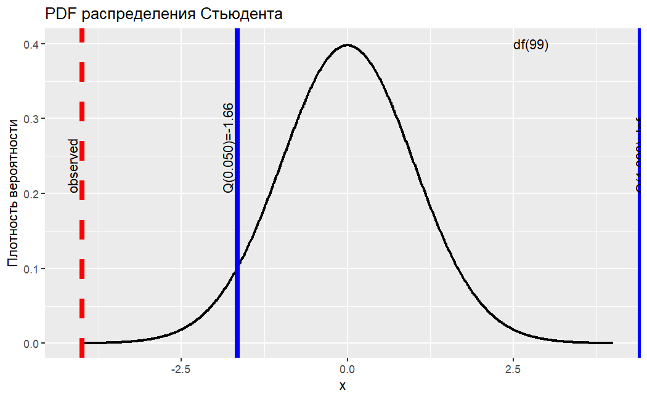
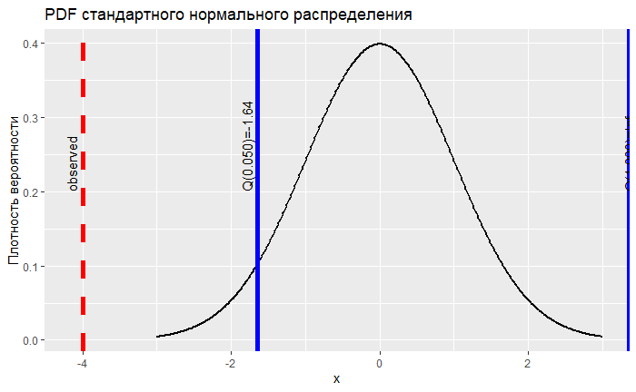
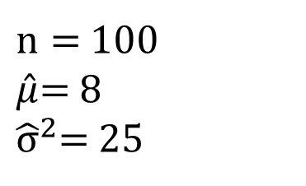

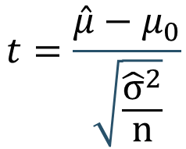


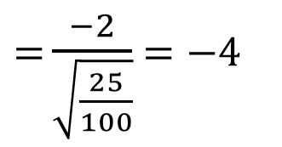
t-критерий для среднего (точный). Пример
$$X_{1}, …, X_{n}∼iid N(μ, σ^{2})$$
$$H_{0}:μ=10$$
средний уровень HbA1c равен 10
$$H_{a}:μ<10$$
средний уровень HbA1c меньше 10
$n=$ 100
$\hat{μ}$= 8
${\hat{σ}}^{2}$= 25
$$t=\frac{\hat{μ}−μ_{0}}{\sqrt{\frac{{\hat{σ}}^{2}}{n}}}$$
$=$ $\frac{−2}{\sqrt{\frac{25}{100}}}$ $=−4$
Notes:
Самостоятельно расчитать t и z, построить графики и сделать вывод

Slide 17

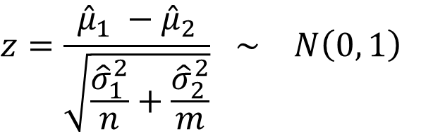


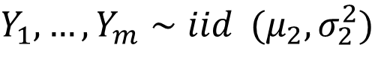
Z-критерий для разности средних (асимптотический). Выборки независимые
$$X_{1}, …, X_{n}∼iid (μ_{1},σ_{1}^{2})$$
$$Y_{1}, …, Y_{m}∼iid (μ_{2},σ_{2}^{2})$$
Выборки независимые
$$H_{0}:{ μ}_{1}=μ_{2}$$
среднее в популяции X ($μ_{1}$) равно среднему в популяции Y ($μ_{2}$)
$$H_{a}:{ μ}_{1}<≠>μ_{2}$$
Критерий для проверки:
$$z=\frac{{\hat{μ}}_{1} −{\hat{μ}}_{2}}{\sqrt{\frac{{\hat{σ}}_{1}^{2}}{n}+\frac{{\hat{σ}}_{2}^{2}}{m}}} ∼ N\left(0, 1\right)$$

Slide 18
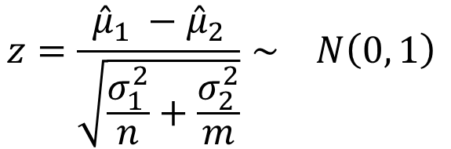
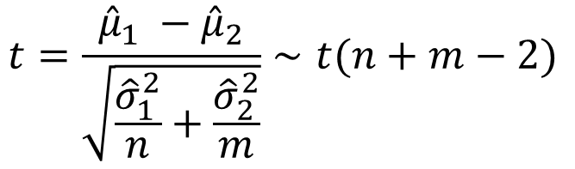
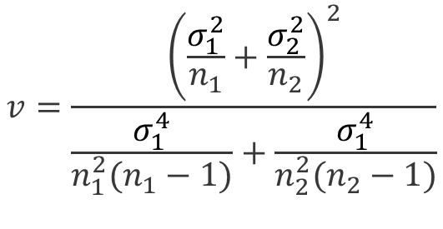
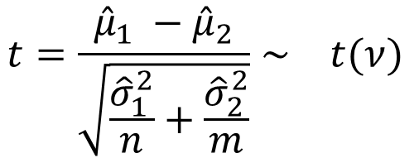
Точные критерии для разности средних.
Выборки независимые
Критерий для проверки:
$$z=\frac{{\hat{μ}}_{1} −{\hat{μ}}_{2}}{\sqrt{\frac{σ_{1}^{2}}{n}+\frac{σ_{2}^{2}}{m}}}∼ N\left(0, 1\right)$$
дисперсии известны
Нормальное распределение
дисперсии неизвестны, но равны
$$t=\frac{{\hat{μ}}_{1} −{\hat{μ}}_{2}}{\sqrt{\frac{{\hat{σ}}_{1}^{2}}{n}+\frac{{\hat{σ}}_{2}^{2}}{m}}}∼t(n+m−2)$$
Распределение
Стьюдента
$$t=\frac{{\hat{μ}}_{1} −{\hat{μ}}_{2}}{\sqrt{\frac{{\hat{σ}}_{1}^{2}}{n}+\frac{{\hat{σ}}_{2}^{2}}{m}}}∼ t(ν)$$
Распределение
Стьюдента
Метод Уэлча
дисперсии неизвестны
$$v=\frac{{\left(\frac{σ_{1}^{2}}{n_{1}}+\frac{σ_{2}^{2}}{n_{2}}\right)}^{2}}{\frac{σ_{1}^{4}}{n_{1}^{2}(n_{1}−1)}+\frac{σ_{1}^{4}}{n_{2}^{2}(n_{2}−1)}}$$

Slide 19
Разности средних. Независимые выборки. Пример
Мы исследуем влияние нового препарата на основной метаболизм крыс. У вас есть две группы крыс: контрольная, которая получает плацебо и экспериментальная группа, которая получает препарат.
Наша задача - определить, меняется ли основной метаболизм крыс (ОМК) под воздействием препарата. Известно что размер выборки n1 = n2 = 10. Среднее значение ОМК в контрольной группе составила 8.2 ккал/ч/кг, в экспериментальной группе ОМК составила 10 ккал/ч/кг (SD1 = 6, SD2 = 4)
Выберите статистический тест. Аргументируйте свой выбор. Сформулируйте нулевую и альтернативную гипотезы. Расчитайте соответствующий критерий и проинтерпретируйте полученный результат

Slide 20

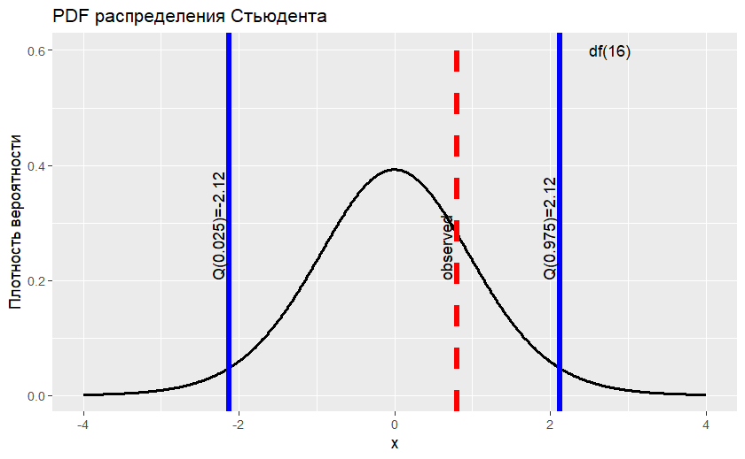


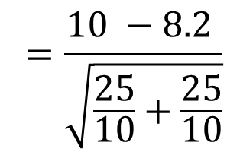

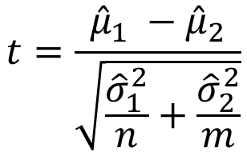


Разности средних. Независимые выборки. Пример
$$X_{1}, …, X_{n}∼iid (μ, σ^{2})$$
$$Y_{1}, …, Y_{m}∼iid (μ, σ^{2})$$
$$H_{0}: μ_{1}=μ_{2}$$
средний уровень ОМК в группах не отличается
$$H_{a}:{ μ}_{1}≠μ_{2}$$
средний уровень ОМК в группах отличается
$$t=\frac{{\hat{μ}}_{1} −{\hat{μ}}_{2}}{\sqrt{\frac{{\hat{σ}}_{1}^{2}}{n}+\frac{{\hat{σ}}_{2}^{2}}{m}}}$$
$$=\frac{10 −8.2 }{\sqrt{\frac{25}{10}+\frac{25}{10}}}$$
$$=0.805$$

Slide 21




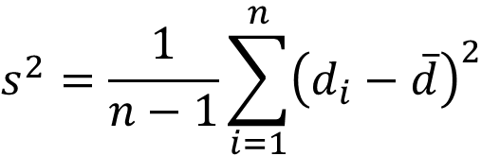
Разность средних (зависимые выборки)
Выборки зависят друг от друга:
$$X_{1}, …, X_{n }∼iid N(μ_{1}, σ_{1}^{2})$$
$$Y_{1}, …, Y_{n}∼iid N(μ_{2}, σ_{2}^{2})$$
Критерий для проверки:
Измерения делаются на одних и тех же объектах
Можем посмотреть прирост на отдельных объектах
Используем распределение Cтьюдента, дисперсию считаем по формуле:
$$t=\frac{\hat{μ}−μ_{0}}{\sqrt{\frac{{\hat{σ}}^{2}}{n}}} ∼ t(n−1)$$
$$d_{i}=X_{i}−Y_{i}$$
$$s^{2}=\frac{1}{n−1}\sum_{i=1}^{n}{{\left(d_{i}−\overline{d}\right)}^{2}}$$

Slide 22
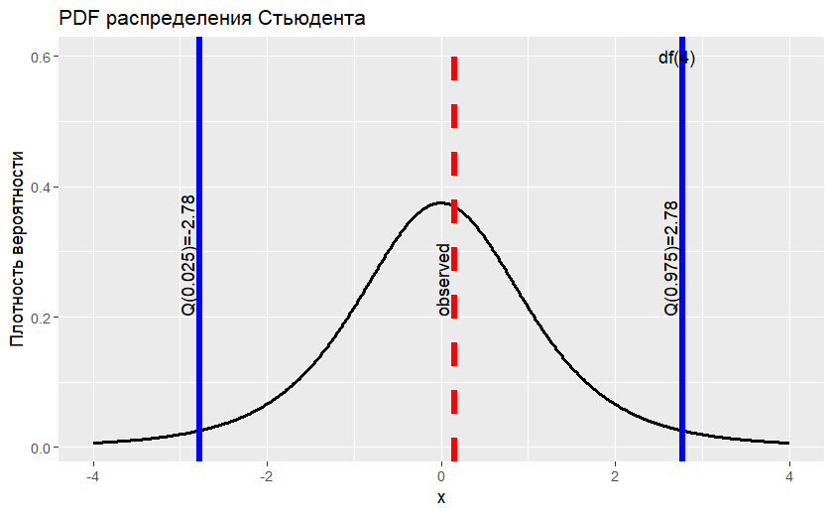
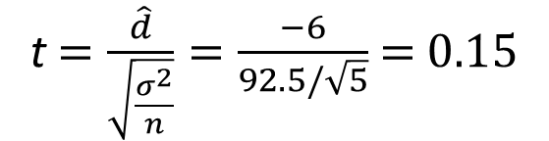
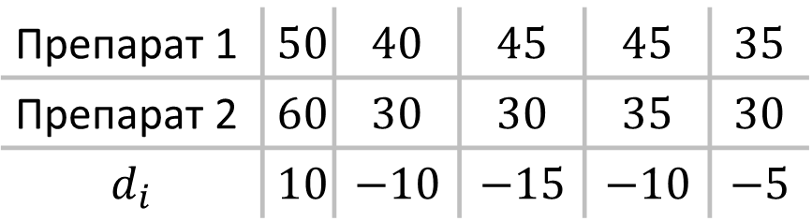


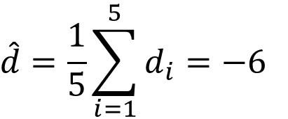
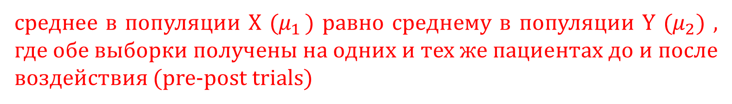
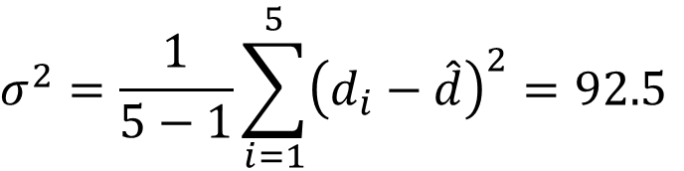
Разность средних (зависимые выборки). Пример
$$H_{0}:μ_{1 }=μ_{2}$$
среднее в популяции X ($μ_{1 }$) равно среднему в популяции Y ($μ_{2}$) , где обе выборки получены на одних и тех же пациентах до и после воздействия (pre-post trials)
$$H_{a}:μ_{1}≠μ_{2}$$
Препарат 1 | $$50$$ | $$40$$ | $$45$$ | $$45$$ | $$35$$
Препарат 2 | $$60$$ | $$30$$ | $$30$$ | $$35$$ | $$30$$
$$d_{i}$$ | $$10$$ | $$−10$$ | $$−15$$ | $$−10$$ | $$−5$$
$$\hat{d}=\frac{1}{5}\sum_{i=1}^{5}{d_{i}}=−6$$
$$σ^{2}=\frac{1}{5−1}\sum_{i=1}^{5}{{\left(d_{i}−\hat{d}\right)}^{2}=92.5}$$
t $=\frac{\hat{d}}{\sqrt{\frac{σ^{2}}{n}}}=\frac{−6}{92.5/\sqrt{5}}$ $=$ 0.15

Slide 23
Резюме
Благодаря свойствам ЦПТ, критерии основанные на ней широко распространены
Для маленьких выборок лучше использовать точные критерии
Если предполагается равенство дисперсий, это тоже не помешает проверить, но возникнет проблема с тестом на равенство дисперсии

Slide 24
Гипотезы о долях

Slide 25



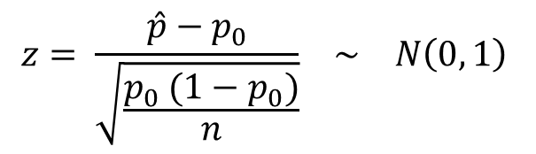


Z-критерий для доли (асимтотический)
$$X_{1}, …, X_{n}∼iid Bern(p)$$
Критерий для проверки:
$$z= \frac{\hat{p}−p_{0}}{\sqrt{\frac{p_{0} (1−p_{0})}{n}}} ∼ N\left(0, 1\right)$$
$$H_{0}: p=p_{0}$$
доля ‘успеха’ в генеральной совокупности (популяции) равна $p_{0}$
$$H_{a}:p<≠>p_{0}$$

Slide 26
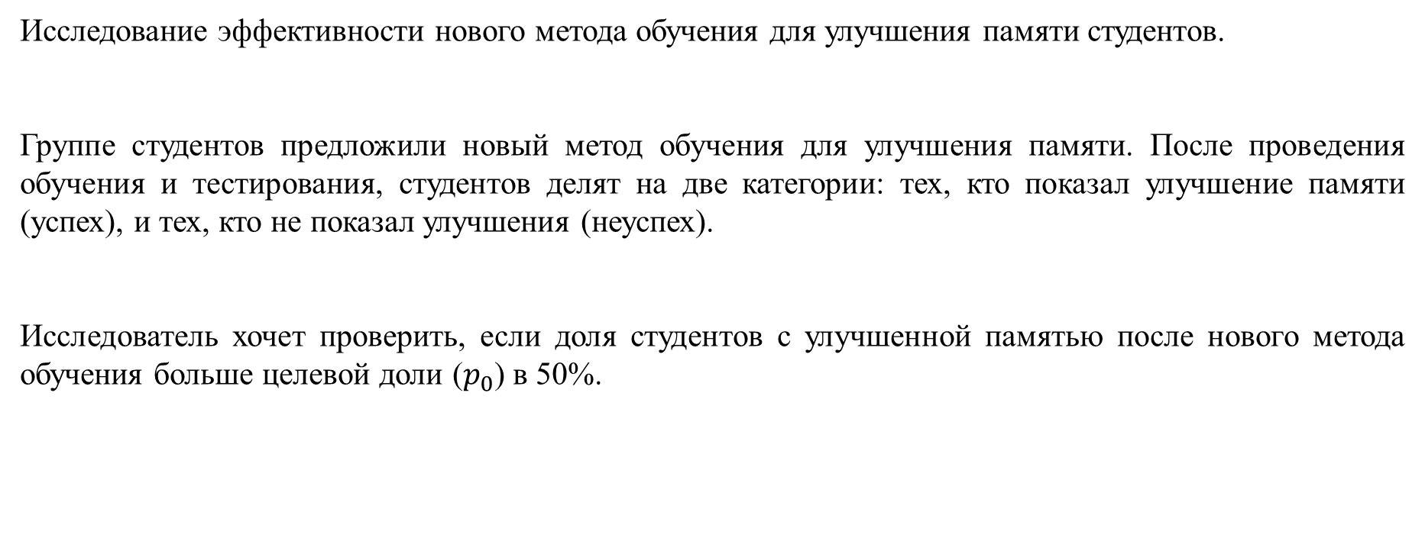
Z-критерий для доли (асимтотический). Пример
Исследование эффективности нового метода обучения для улучшения памяти студентов.
Группе студентов предложили новый метод обучения для улучшения памяти. После проведения обучения и тестирования, студентов делят на две категории: тех, кто показал улучшение памяти (успех), и тех, кто не показал улучшения (неуспех).
Исследователь хочет проверить, если доля студентов с улучшенной памятью после нового метода обучения больше целевой доли ($p_{0}$) в 50%.

Slide 27
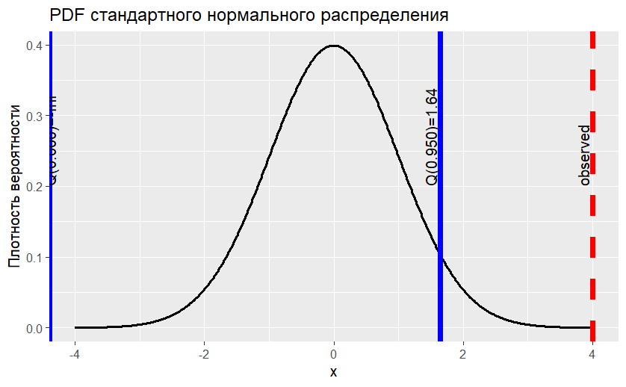

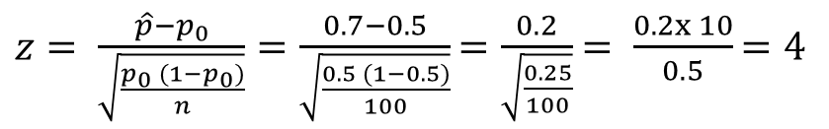

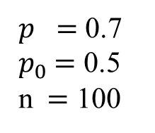

Z-критерий для доли (асимтотический). Пример
$$X_{1}, …, X_{n}∼iid Bern(p)$$
$$H_{0}: p=0.5$$
Доля студентов с улучшенной памятью после нового метода обучения равна 50%.
$$H_{a}:p>0.5$$
Доля студентов с улучшенной памятью после нового метода обучения больше 50%.
$p =$ 0.7
$p_{0}$ $=$ 0.5
n $=$ 100
$z= \frac{\hat{p}−p_{0}}{\sqrt{\frac{p_{0} (1−p_{0})}{n}}}=\frac{0.7−0.5}{\sqrt{\frac{0.5 (1−0.5)}{100}}}$ $=\frac{0.2}{\sqrt{\frac{0.25}{100}}}$ $= \frac{0.2x 10}{0.5}$ $=4$

Slide 28
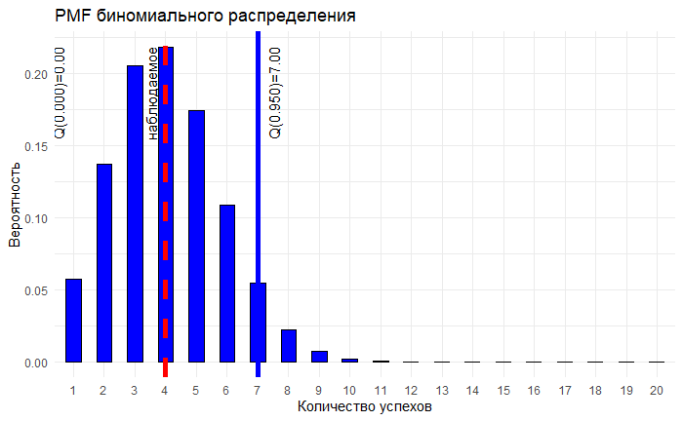
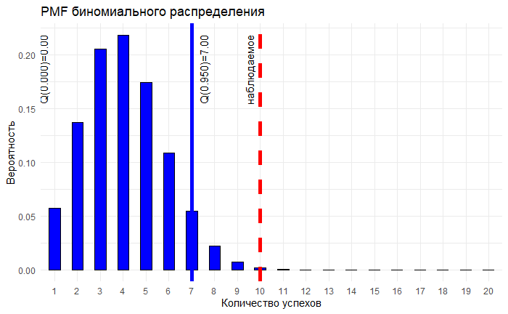


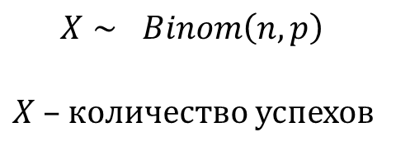
Точный критерий для доли
$$X_{1}, …, X_{n}∼iid Bern(p)$$
Критерий для проверки:
$$H_{0}: p=p_{0}$$
$$X∼ Binom\left(n, p\right)$$
$X$ – количество успехов
$$H_{a}:p<≠>p_{0}$$

Slide 29
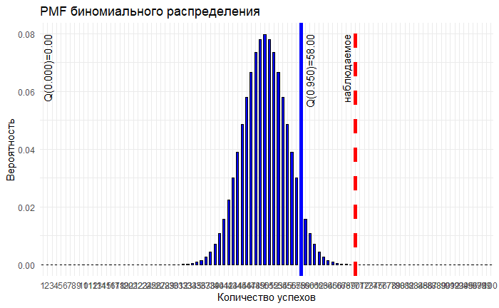
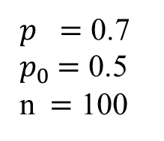

Точный критерий для доли. Пример
$$X_{1}, …, X_{n}∼iid Bern(p)$$
$$H_{0}: p=0.5$$
Доля студентов с улучшенной памятью после нового метода обучения равна 50%.
$$H_{a}:p>0.5$$
Доля студентов с улучшенной памятью после нового метода обучения больше 50%.
Критерий для проверки:
$p =$ 0.7
$p_{0}$ $=$ 0.5
n $=$ 100
$$X ∼ Binom\left(n, p\right)$$
Notes:
Повторите задачу

Slide 30
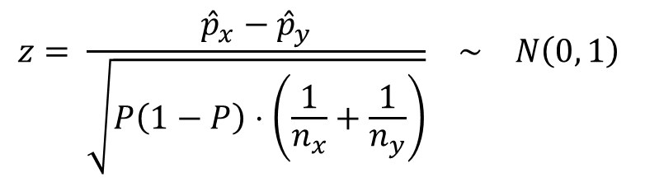
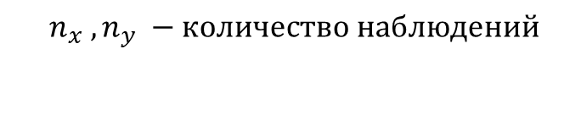






Z-критерий для разности долей для независимых выборок (асимтотический)
$$X_{1}, …, X_{n}∼iid Bern(p)$$
Критерий для проверки:
$$P=\frac{m_{x}+m_{y}}{n_{x}+n_{y}}$$
$$z= \frac{{\hat{p}}_{x}−{\hat{p}}_{y}}{\sqrt{P\left(1−P\right)⋅\left(\frac{1}{n_{x}}+\frac{1}{n_{y}}\right)}} ∼ N\left(0, 1\right)$$
$$Y_{1}, …, Y_{n_{y}}∼iid Bern(p_{y})$$
$$m_{x} , m_{y}−количество успехов$$
$$n_{x} , n_{y} −количество наблюдений$$
$$H_{0}: p_{x}=p_{y}$$
доли ‘успеха’ в генеральной совокупности (популяции) X
и генеральной совокупности (популяции) Y равны
$$H_{a}:p_{x}<≠>p_{y}$$

Slide 31
Z-критерий для разности долей для независимых выборок (асимтотический). Пример
Исследование эффективности нового метода обучения для улучшения памяти студентов.
Студентов рандомно разделили на 2 группы. Контрольная группа занималась по традиционной методике, Экспериментальная группа работала по новой методике обучения для улучшения памяти. После проведения обучения и тестирования, студентов из исследуемых групп делят на две категории: тех, кто показал улучшение памяти (успех), и тех, кто не показал улучшения (неуспех).
Исследователь хочет проверить, отличается ли доля студентов с улучшенной памятью в группах.

Slide 32









Z-критерий для разности долей для независимых выборок (асимтотический). Пример
$$X_{1}, …, X_{n}∼iid Bern\left(px\right)$$
$$Y_{1}, …, Y_{n_{y}}∼iid Bern(p_{y})$$
$$H_{0}: p_{x}=p_{y}$$
Доли студентов с улучшенной памятью в группах равны
$$H_{a}:p_{x}≠p_{y}$$
Доли студентов с улучшенной памятью в группах не равны
$$z= \frac{{\hat{p}}_{x}−{\hat{p}}_{y}}{\sqrt{P\left(1−P\right)⋅\left(\frac{1}{n_{x}}+\frac{1}{n_{y}}\right)}}$$
$p_{x}=$ 0.2
$p_{y}=$ 0.4
$n_{x}$ $=$ $n_{y}=$100
$=$ - 3.09
$P=\frac{20+40}{200}=0.3$
Notes:
Самостоятельно расчитать Z, построить график и сделать вывод

Slide 33









Z-критерий для разности долей для зависимых выборок (асимтотический).
$$X_{1}, …, X_{n}∼iid Bern(p_{x})$$
Выборки зависимые !!!
$$Y_{1}, …, Y_{n} ∼iid Bern(p_{y})$$
доля в популяции X ($p_{x}$) равна доле в популяции Y ($p_{y}$) , где обе выборки получены на одних и тех же пациентах до и после воздействия (pre-post trials)
$$H_{0}: p_{x}=p_{y}$$
$$H_{a}:p_{x}<≠>p_{y}$$
$$До (X)$$
 | $$0$$ | $$1$$
$$0$$ | $$a$$ | $$b$$
$$1$$ | $$c$$ | $$d$$
Критерий для проверки:
$$После (Y)$$
$$z= \frac{c−b}{\sqrt{c+b −\frac{{\left(c−b\right)}^{2}}{n}}} ∼ N\left(0, 1\right)$$

Slide 34
Z-критерий для разности долей для зависимых выборок (асимтотический). Пример
Исследование эффективности новой реабилитационной программы для пациентов после инсульта.
Группе пациентов после инсульта предложили новый метод реабилитации для улучшения способность пациентов самостоятельно передвигаться.
Для начала оценивают статус пациента (самостоятельно передвигается или самостоятельно не передвигается), проводят реабилитацию, опять оценивают статус, сопоставляя результаты до и после реабилитации. Соответственно пациентов делят на 3 категории: улучшение способность пациентов самостоятельно передвигаться, ухудшение таковой и тех у кого изменений нет.
Исследователь планирует проверить, эффективен ли новый метод.

Slide 35











Z-критерий для разности долей для зависимых выборок (асимтотический).
$$До (X)$$
$$X_{1}, …, X_{n}∼iid Bern\left(p_{x}\right)$$
 | $$0$$ | $$1$$
$$0$$ | $$30$$ | $$10$$
$$1$$ | $$20$$ | $$40$$
$$После (Y)$$
$$Y_{1}, …, Y_{n}∼iid Bern(p_{y})$$
$$H_{0}: p_{x}=p_{y}$$
Доля пациентов которые передвигаются не изменилась
$$H_{a}:{ p}_{x} <p_{y}$$
Доля пациентов которые передвигаются увеличилась
Выборки зависимые !!!
$$z= \frac{c−b}{\sqrt{c+b −\frac{{\left(c−b\right)}^{2}}{n}}}$$
$=1.86$
Notes:
Самостоятельно расчитать Z, построить график и сделать вывод

Slide 36
Резюме
Для проверки гипотезы о долях используется как z-тест, основанный на ЦПТ, так и точные, основанные на распределении t.
В случае независимых и зависимых выборок статистика считается немного по-разному, для зависимых мы акцентируем внимание только на изменениях
Notes:
С помощью ровно этих же статистик мы до этого строили для долей асимптотические доверительные интервалы

Slide 37
Гипотезы о дисперсии

Slide 38







$χ^{2}$– критерий для дисперсии (точный)
$$X_{1}, …, X_{n}∼iid N(μ,σ^{2})$$
Критерий для проверки:
$μ−НЕизвестно$
$$H_{0}:σ^{2}=σ_{0}^{2}$$
$$\frac{{(n−1)⋅s}^{2}}{σ_{0}^{2}}\sim χ_{n−1}^{2}$$
$$H_{a}:σ^{2}>σ_{0}^{2}$$
Notes:
Критерий точный, используется предположение о нормальности выборки
Высокая дисперсия связана с риском и нестабильностью

Slide 39








$χ^{2}$– критерий для дисперсии (точный). Пример
$$H_{0}:дисперсия биомаркера =0.5$$
$$H_{0}:σ^{2}=0.5$$
n = 10
$$s^{2}=0.8$$
$$H_{a}:дисперсия биомаркера >0.5$$
$$H_{a}:σ^{2}>0.5$$
Предположение:
$$X_{1}, …, X_{n}∼iid N(μ, σ^{2})$$
$$χ_{obs}^{2}=\frac{\left(10−1\right)⋅0.8}{0.5}$$
$$χ_{9}^{2}(0.95)=14.4$$

Slide 40







Тест Фишера для отношения дисперсий (точный)
$$X_{1}, …, X_{n}∼iid N(μ_{x}, σ_{x}^{2})$$
$$Y_{1}, …, Y_{m}∼iid N(μ_{y}, σ_{y}^{2})$$
Выборки независимые
$$H_{0}: σ_{x}=σ_{y}$$
$$H_{a}:σ_{x}<≠>σ_{y}$$
Критерий для проверки:
$$\frac{s_{x}^{2}}{s_{y}^{2}} \sim F_{n−1,m−1}$$
Notes:
Тест Фишера для сравнения дисперсий (дисперсионный анализ) не предоставляет информацию о различиях в средних значениях между группами. Он оценивает, есть ли статистически значимые различия в дисперсиях между группами, но не даёт информации о средних значениях.
Если результаты теста Фишера указывают на значительную разницу в дисперсиях между группами, это может означать, что дисперсии в группах различаются, но это не говорит о том, как средние значения в этих группах могут различаться. Чтобы оценить различия в средних значениях между группами, вам следует использовать другие методы, такие как t-тест, анализ дисперсии (ANOVA) или другие статистические методы.
Таким образом, если ваши данные показывают статистически значимые различия в дисперсиях между группами, это может быть интересным для дальнейшего исследования, но для более подробного анализа различий в средних значениях между этими группами вам потребуется провести соответствующий статистический тест.
используется предположение о нормальности выборки

Slide 41
Тест Фишера для отношения дисперсий. Пример
Предположим, мы проводим исследование, в котором измерям уровень определенного маркера (например, уровень определенного белка) в тканях двух разных групп животных: группе А и группе Б.
Нас интересует, есть ли разница в дисперсиях этих измерений между группами.

Slide 42





Тест Фишера для отношения дисперсий. Пример
$H_{0}:$ дисперсии в группах одинаковы
$H_{a}:дисперсия в$группе B больше чем в группе А
Предположение:
$$X_{1}, …, X_{n}∼iid N(μ_{x}, σ_{x}^{2})$$
$$Y_{1}, …, Y_{m}∼iid N(μ_{y}, σ_{y}^{2})$$
Выборки независимые
$F_{obs}=\frac{44}{11}$, n = 11
$$F_{10,10}(0.95)=2.98$$

Slide 43
Непараметрические (ранговые) критерии

Slide 44

Непараметрические критерии
При расчёте параметрического критерия мы предполагали вид распределения и получали критерий
Можно считать расстояния без предположений о виде распределения $→$ непараметрические критерии
Непараметрические критерии тестировать гипотезы в ситуациях, когда распределение нестандартное

Slide 45
Непараметрические критерии
Параметрические критерии:
Нулевая гипотеза формулируется о конкретных параметрах распределения
Перед проведением теста на выборку накладываем предположения о распределении
Непараметрические критерии:
Свойства распределения неизвестны
Используют только информацию из выборки

Slide 46


Ранг наблюдения
$$x_{1}, x_{2}, …, x_{n} −выборка$$
$$x_{\left(1\right)}≤x_{\left(2\right)}≤…≤x_{(n)}$$
Упорядочим по возрастанию !
Правила выставления ранга:
Порядковый номер наблюдения – ранг
Если встречаются несколько одинаковых значений, им присваивается одинаковое значение ранга, равное среднему арифметическому их порядковых номеров
Notes:
Хочется 1 жирную как вероятность

Slide 47
Ранг наблюдения. Упражнение
$$5, 18, 13, 18, 10, 11, 14, 8, 3, 5, 6−выборка$$
$3≤5≤5≤6$ $≤8$ $≤10$ $≤11$ $≤13$ $≤14$ $≤18$ $≤18$
Упорядочим по возрастанию !
$1 2 3 4$ $5$ $6$ $7 8$ $9$ $10 11$
Порядковый номер
$1 2.5 2.5 4$ $5$ $6$ $7 8$ $9$ $10.5 10.5$
Ранг
Правила выставления ранга:
Порядковый номер наблюдения – ранг
Если встречаются несколько одинаковых значений, им присваивается одинаковое значение ранга, равное среднему арифметическому их порядковых номеров

Slide 48







Критерии Уилкоксона (одновыборочный)
$$X_{1}, …, X_{n}∼iid$$
$F_{X}\left(x\right)$симметрична относительно медианы
Распределение для $n=5$
$$H_{0}: Med\left(X\right)=m_{0}$$
$$H_{a}:Med\left(X\right)≠m_{0}$$
Критерий для проверки:
$$W=\sum_{i=1}^{n}{rank\left(\left|X_{i}−m_{0}\right|\right)⋅sign(X_{i}−m_{0})}$$
У статистики табличное распределение!!!
Notes:
Этот тест используется для сравнения медианы одной выборки с некоторым предполагаемым значением (нулевая гипотеза). Он проверяет, есть ли статистически значимая разница между медианой выборки и этим предполагаемым значением.
У статистики табличное распределение!!!

Slide 49









Критерии Уилкоксона (одновыборочный). Пример распределения
$$W=\sum_{i=1}^{n}{rank\left(\left|X_{i}−m_{0}\right|\right)⋅sign(X_{i}−m_{0})}$$
Пусть в выборке пять наблюдений:
$$1$$ | $$2$$ | $$3$$ | $$4$$ | $$5$$
$$−$$ | $$−$$ | $$−$$ | $$−$$ | $$−$$
$$+$$ | $$−$$ | $$−$$ | $$−$$ | $$−$$
$$−$$ | $$+$$ | $$−$$ | $$−$$ | $$−$$
$$…$$ | $$…$$ | $$…$$ | $$…$$ | $$…$$
$$−$$ | $$+$$ | $$+$$ | $$+$$ | $$+$$
$$+$$ | $$+$$ | $$+$$ | $$+$$ | $$+$$
$$−15$$
$$−13$$
$$−11$$
$$…$$
$$13$$
Всего вариантов:
$$2^{n}$$
$$15$$

Slide 50





























Критерии Уилкоксона (одновыборочный). Пример
Есть данные о длительности госпитализации (днях) для пациентов с патологией X, правда ли, что в среднем госпитализация таких пациентов больше 5 дней?
$$H_{0}: Med\left(X\right)=5$$
$$X_{i}$$
$$6$$
$$4$$
$$4$$
$$7$$
$$8$$
$$m_{0}=5$$
$$\left|X_{i}−m_{0}\right|$$
$$1$$
$$1$$
$$1$$
$$2$$
$$3$$
$$H_{a}:Med\left(X\right)>5$$
$$rank(\left|X_{i}−m_{0}\right|)$$
$$2$$
$$2$$
$$2$$
$$4$$
$$5$$
$$sign(X_{i}−m_{0})$$
$$+$$
$$−$$
$$−$$
$$+$$
$$+$$
$$⇒ W_{набл.}=7$$
$$W_{кр.}=W_{1−α}=12$$
$$W=\sum_{i=1}^{n}{rank\left(\left|X_{i}−m_{0}\right|\right)⋅sign(X_{i}−m_{0})}$$
$$α=0.05$$

Slide 51






Критерии Уилкоксона (двухвыборочный)
$$X_{1}, …, X_{n}∼iid$$
$$Y_{1}, …, Y_{n}∼iid$$
Выборки связанные
$$H_{0}: Med\left(X−Y\right)=0$$
$$H_{a}: Med\left(X−Y\right)≠0$$
Критерий для проверки:
Критическая область
$$W=\sum_{i=1}^{n}{rank\left(\left|X_{i}−Y_{i}\right|\right)⋅sign(X_{i}−Y_{i})}$$

Slide 52


































Критерии Уилкоксона (двухвыборочный). Пример
Даны показатели ALT до и после терапии новым препаратом для лечения основного заболевания. Правда ли, что в среднем исследуемый препарат не повышает уровень ALT?
До:
$$48, 54, 67, 56, 55, 55, 90, 71, 72, 69$$
После:
$$47, 52, 60, 60, 58, 60, 70, 81, 87, 60$$
$$\left|X_{i}−Y_{i}\right|$$
$$1$$
$$2$$
$$7$$
$$4$$
$$3$$
$$5$$
$$20$$
$$10$$
$1$5
$$9$$
$$rank(\left|X_{i}−Y_{i}\right|)$$
$$1$$
$$2$$
$$6$$
$$4$$
$$3$$
$$5$$
$$10$$
$$8$$
$$9$$
$$7$$
$$sign(X_{i}−Y_{i})$$
$$+$$
$$+$$
$$+$$
$$−$$
$$−$$
$$−$$
$$+$$
$$−$$
$$−$$
$$+$$
$$W_{набл.}=−3$$
$$W_{кр.}=W_{1−α}=33$$
$$W=\sum_{i=1}^{n}{rank\left(\left|X_{i}−Y_{i}\right|\right)⋅sign(X_{i}−Y_{i})}$$

Slide 53






Критерий Манна-Уитни (независимые выборки)
$$X_{1}, …, X_{n}∼iid$$
$$Y_{1}, …, Y_{m}∼iid$$
$H_{0}:FX_{1}$(x) $=FX_{2}\text{(}\text{x}\text{)}$
$H_{a}:FX_{1}\text{(}\text{x}\text{)}=FX_{2}\text{(}\text{x} \text{+ }Δ\text{)}\text{,} Δ$ $≠$ 0
Критерий для проверки (сортировка и сумма ранков первой группы):
$$R=\sum_{i=1}^{n_{1}}{rank(X_{1i})} ∼$$
У статистики табличное
распределение!!!

Slide 54
Критерий Манна-Уитни (независимые выборки). Пример
$$X_{1}, …, X_{n}∼iid$$
$$Y_{1}, …, Y_{m}∼iid$$
$H_{0}:FX_{1}$(x) $=FX_{2}\text{(}\text{x}\text{)}$
$H_{a}:FX_{1}\text{(}\text{x}\text{)}=FX_{2}\text{(}\text{x} \text{+ }Δ\text{)}\text{,} Δ$ $≠$ 0
Критерий для проверки (сортировка и сумма ранков первой группы):
$$R=\sum_{i=1}^{n_{1}}{rank(X_{1i})} ∼$$
У статистики табличное
распределение!!!

Slide 55
Критерий Пирсона и критерий Фишера
для категориальных переменных

Slide 56
Пример 1. Депрессия и уровень тревоги
Тревога/Депрессия | Да | Нет | Нет ответа
0 ст. | 103 | 339 | 9
I ст. | 81 | 548 | 19
II ст. | 69 | 220 | 5
III ст. | 18 | 36 | 0
Есть ли зависимость (ассциация) между уровнем тревоги и депрессей ?

Slide 57






Пирсон $χ^{2}$
$$X_{1}, …, X_{n}∼iid$$
$$Y_{1}, …, Y_{m}∼iid$$
$H_{0}:$ X и Y независимы
$H_{a}:$ X и Y зависимы
Критерий для проверки:
x <- matrix(c(103, 81, 69, 18,
339, 548, 220, 36,
9, 19,5, 0), ncol = 3)
chisq.test(x)
$$χ^{2}=\sum_{i=1}^{K_{1}}{\sum_{j=1}^{K_{2}}{\frac{{(n_{ij}−e_{ij})}^{2}}{e_{ij}}}} ∼ χ_{(K_{1}−1)(K_{2}−1)}^{2}$$
Pearson's Chi-squared test data: x X-squared = 35.269, df = 6, p-value = 3.821e-06
$e_{ij}$ = $\frac{n_{i+}n_{+j}}{n}$

Slide 58

Пример 2. Разреженная таблица. Перестановочный тест (Permutation test)

Slide 59



Пирсон $χ^{2}$. Стандартизованные остатки
[,1] [,2] [,3]
[1,] 2.016748 -0.9139005 -0.4008053
[2,] -3.663649 1.5973143 1.0982252
[3,] 1.878416 -0.8027703 -0.6584219
[4,] 2.479967 -1.0189949 -1.1097358

Slide 60
Тест Шапиро-Уилка

Slide 61
Статистическая и практическая значимость
Вероятность отклонения ложной нулевой гипотезы зависит не только от того, насколько она далека от истины, но и от размера выборки.
При большом n наша статистика обнаруживает даже незначительные отклонения от H0, которые могут быть просто неинтересными
При тестировании гипотезы всегда следует оценивать размер эффекта - величину отклонения от нулевой гипотезы - и оценивать его практическую значимость

Slide 62
Статистическая и практическая значимость
Пример 1: Женщины, которые занимались физическими упражнениями более 1 часа в день в среднем на протяжении 3 лет, набрали значительно меньше веса, чем женщины, которые занимались менее 20 минут в день (p < 0.001). Средняя разница составила 150 г.
Пример 2: Было обнаружено, что применение препарата X приводит к значительному увеличению риска рака груди, инсульта (по 0.08% каждый) и сердечного приступа (0.07%).
Пример 3: Как следует поступить, если во время испытания лекарства, замедляющего прогрессирование болезни Альцгеймера, размер эффекта (разница в средней потере IQ между группами с лечением и контрольными группами) составляет 13 пунктов, но результат статистически не значим.

